Slide 1
国家级精品课程 首批国家级一流本科课程
第一讲 社会实践概述与选题
“社会实践”课程组
2025年4月

Slide 2
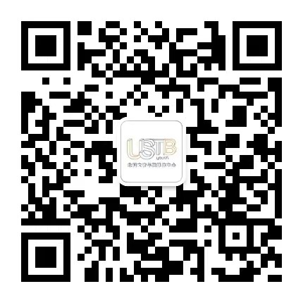
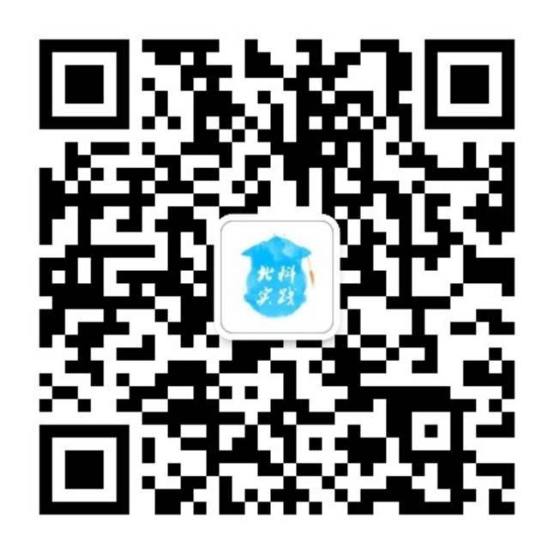
北科大青年
北科大实践志愿小博士
1.扫描关注微信公众号“北科大青年”“北科大实践志愿小博士”
2.社会实践相关讯息在两个公众号均有发布，敬请关注

Slide 3
课程导入
社会实践概念与理论
青年成长成才
社会实践概述
社会实践意义与价值
促进学生就业
学生服务社会
社会实践概述与选题
形式分类
社会实践的分类
内容分类
社会实践选题的意义
主题分类
社会实践选题
社会实践选题步骤及来源
社会实践选题评价原则及注意事项

Slide 4
课程导入
什么是社会实践？
社会实践是北京科技大学的“传家宝”。2005年，学校在全国高校中率先将社会实践作为一门独立课程纳入教学计划，至今已顺利开展20年，每年会派出近6000名学生，组成超500支实践团，在祖国各地开展社会实践，被《求是》杂志誉为社会实践的“北科大模式”。
课程先后获评国家级精品课程、国家教育教学成果二等奖、教育部首批“国家一流本科课程”等，并先后出版《大学生社会实践理论与实务》《大学生社会实践选题指导》《实践绘就最美青春——党的十八大以来北科大青年服务国家风采录》等理论读物。

Slide 5
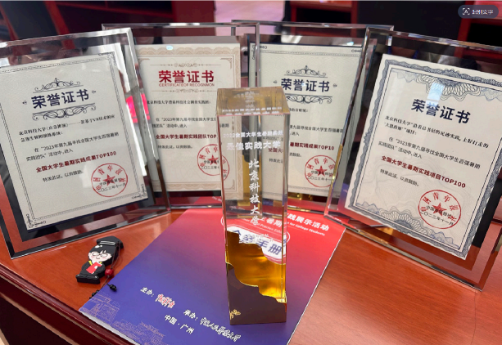
课程导入
什么是社会实践？
学校8次获评全国“三下乡”暑期社会实践优秀单位，2次评全国暑期实践大学TOP10、20次获评首都大中专社会实践先进单位荣誉称号，并收到了100余家实践单位感谢信，被人民网、新华网、央视网、中国青年网、新京报等省级及以上媒体报道250余次。

Slide 6
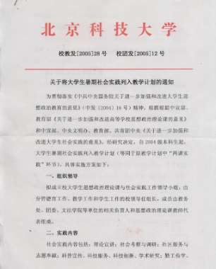
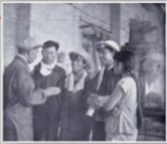
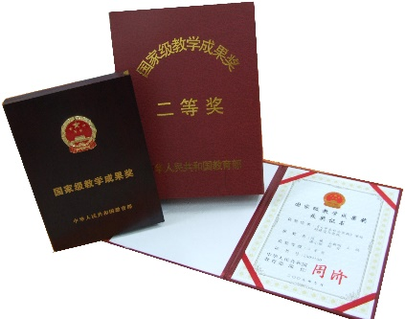
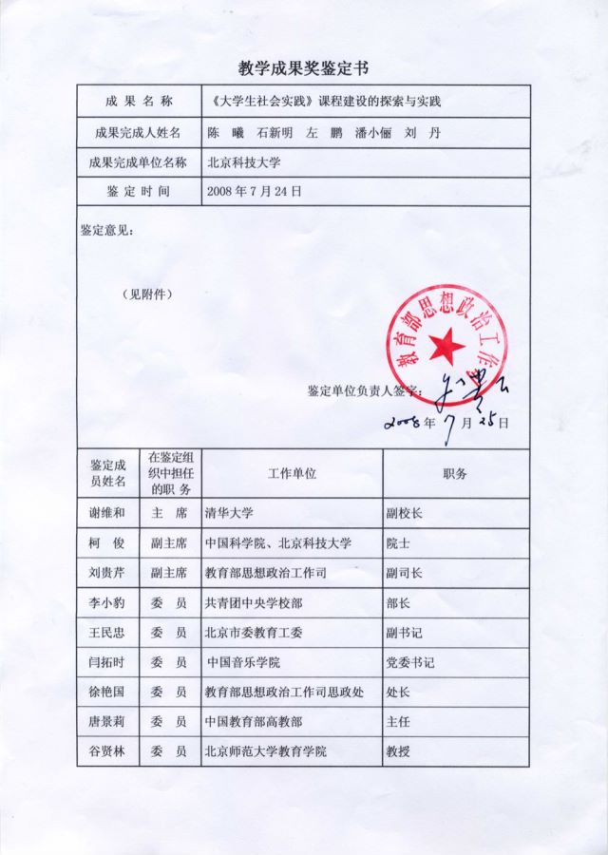
社会实践历史沿革与课程要求
“崇尚实践”是北京科技大学的光荣传统
→
→
2007年，罗维东教授在全国大中专学生志愿者暑期“三下乡”社会实践活动10周年座谈会上，做专题汇报
上世纪50年代-一参三改三结合
↓
2005年，在全国高校中率先将《大学生社会实践》作为一门独立课程纳入教学计划
←
2008年，我校“大学生社会实践”课程被教育部评为国家级精品课程
2009年，荣获国家教育教学成果二等奖
第一章 社会实践概述

Slide 7
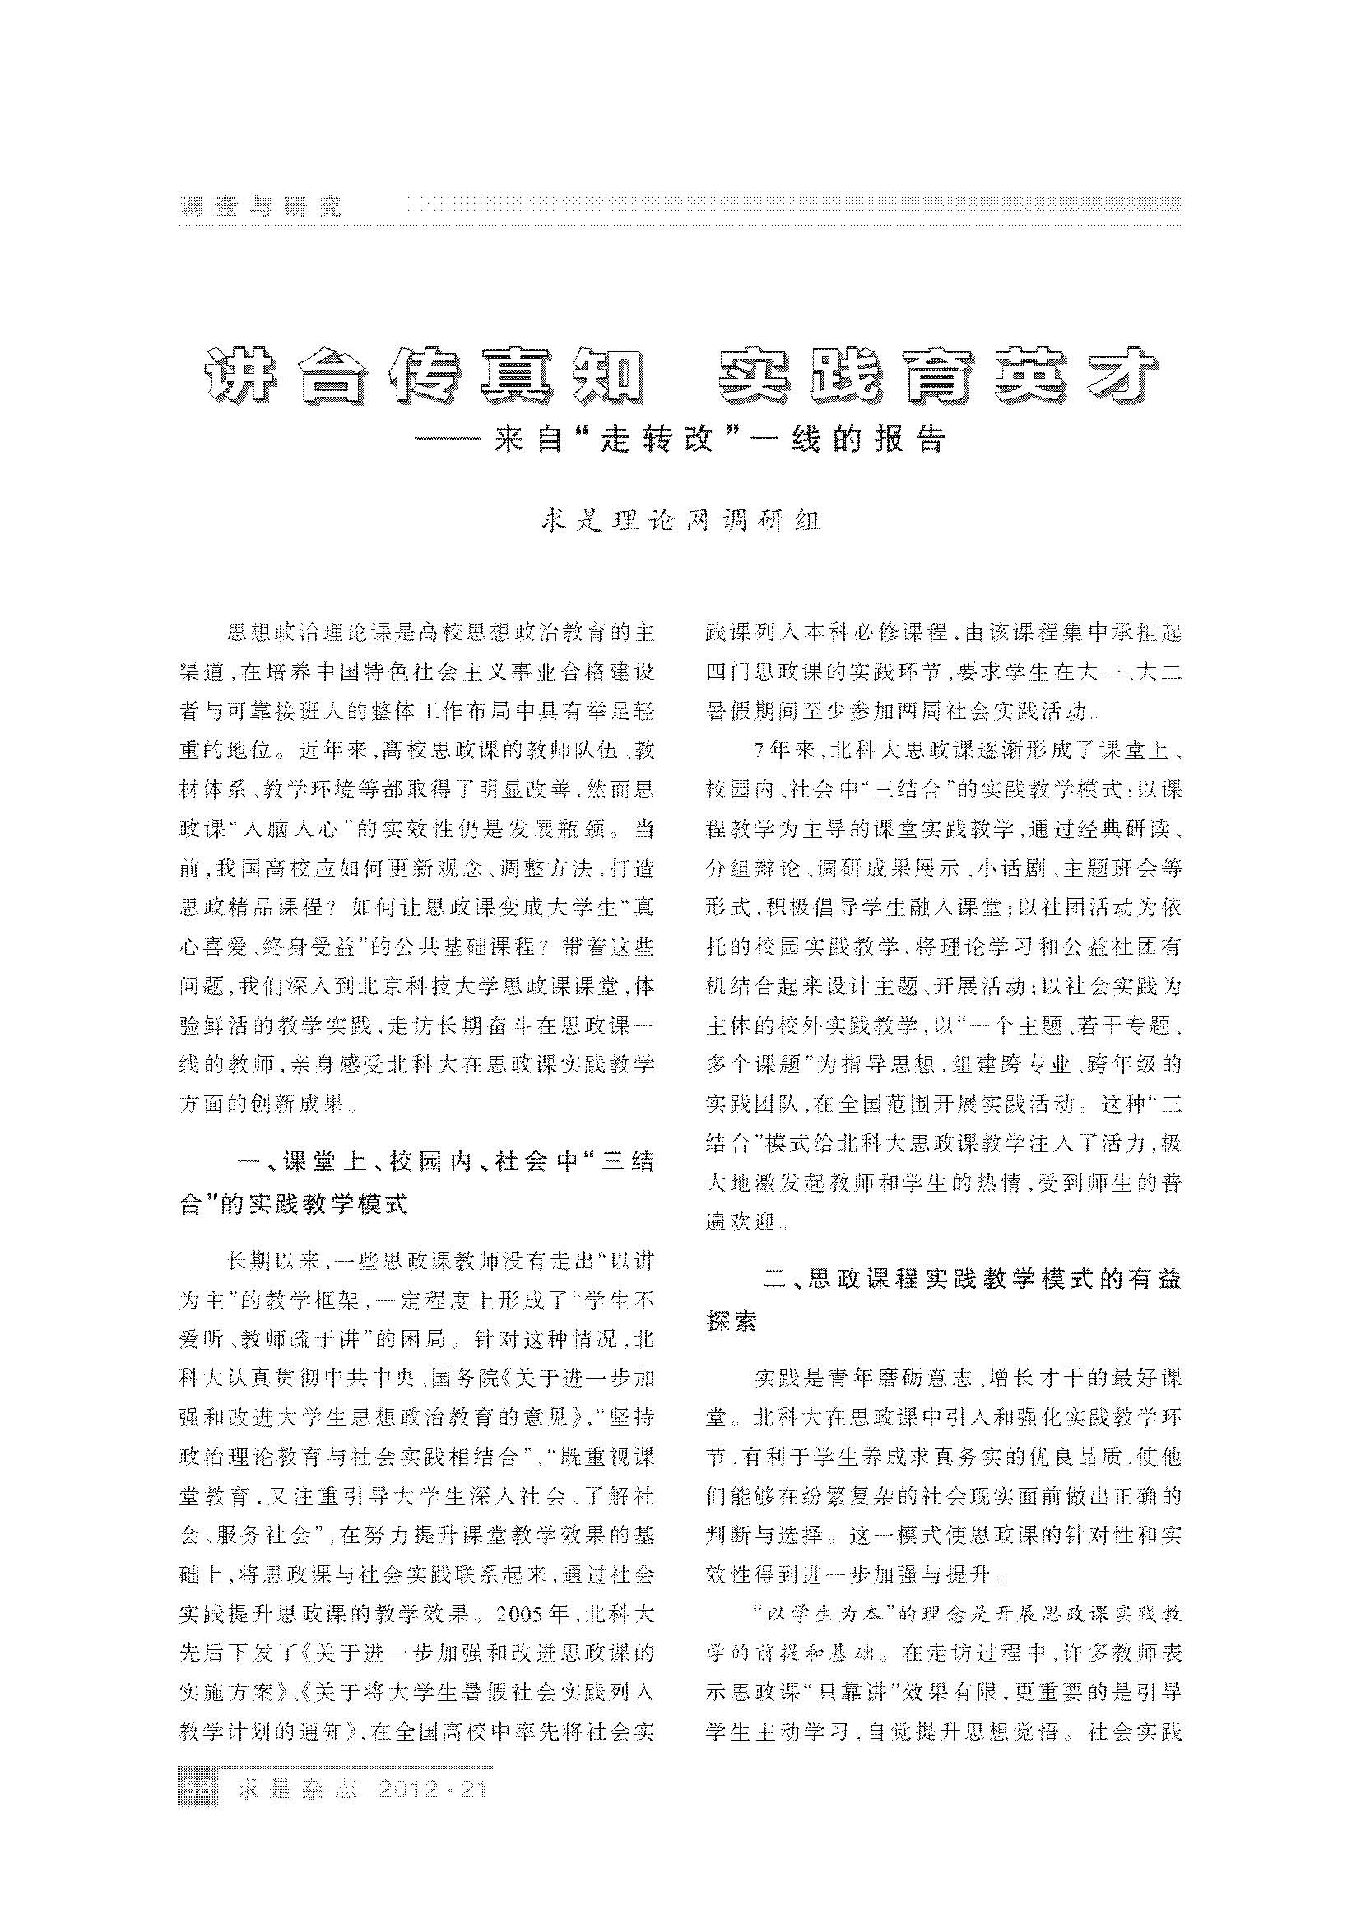
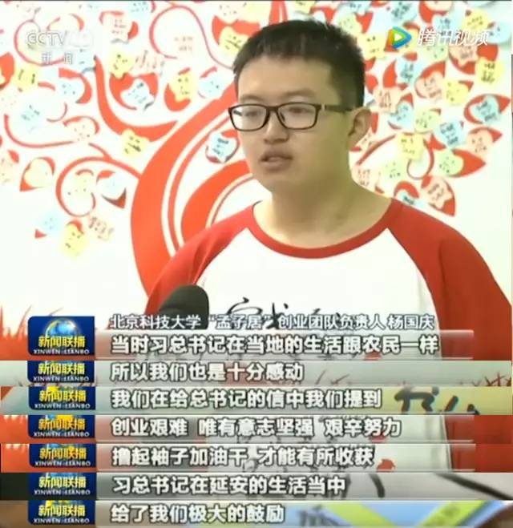
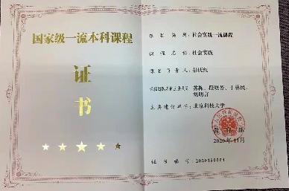
社会实践历史沿革与课程要求
“崇尚实践”是北京科技大学的光荣传统
2012年11月，《求是》杂志刊发了题为《讲台传真知·实践育英才》的文章，介绍了社会实践的“北科大模式”
2013年，课程获评校园文化建设优秀成果一等奖
→
←
2017年8月，北京科技大学孟子居电商扶贫实践团负责人收到总书记回信
↓
2021年，“完善‘两个引领、三位机制、四重保障’实践育人工作体系”获评北京高校党建和思想政治工作特色项目。
2020年，入选首批国家级一流本科课程
←
第一章 社会实践概述

Slide 8
社会实践历史沿革与课程要求
《社会实践》课程来源
共青团中央、全国学联
《关于增强新时代大学生社会实践活动实效深化共青团实践育人工作的意见》
（中青联发〔2023〕5号）
上级文件
北京科技大学
《关于印发<关于加强新时代北京科技大学社会实践工作的实施意见><北京科技大学“社会实践”课程管理办法>的通知》
（校党发[2021]43号）
校内文件
根据上级文件的精神，北京科技大学率先在全国高校中将《社会实践》作为本科生的一门公共必修课列入教学计划，从2005年起开始执行。
第一章 社会实践概述

Slide 9
社会实践历史沿革与课程要求
《社会实践》课程要求
2025年《社会实践》课程要求全校本科一年级学生全体参加，其他年级学生自愿参加。前期参加集中授课，暑期自主实践，时间不少于两周。
《社会实践》课程成绩根据学生实践情况综合评定，成绩合格者获得相应的学分，分数记入学生成绩单，总计3学分。
《社会实践》课程成绩评定实行百分制， 团队实践成绩的各项占比为:理论授课 10%，团队答辩20%，《社会实践登记表》及实践总结报告50%，“微电影”视频短片及社会实践照片共占15%，团队成员互评占5%。个人实践成绩的各项占比为:理论授课10%，社会实践总结材料75%，“微电影”视频短片及社会实践照片15%。

Slide 10
社会实践历史沿革与课程要求
理论授课
理论授课持续五讲，按照社会实践前期准备、中期进行实践、后期总结和成果转化的思路，开设“社会实践概述与选题”“社会实践策划与实施”“社会实践考核与AI赋能”“社会实践方法与技能”“社会实践总结与成果转化”五讲的理论授课，总计10学时，作为2024级本科生及补修学生必修环节。

Slide 11
社会实践历史沿革与课程要求
社会实践流程安排
2025年暑期社会实践工作拟于3月启动，12月总结表彰。
3月至4月收集“揭榜挂帅”选题及设计相关重点选题；
4月至5月进行课堂教学、团队组建；
5月至6月进行实践策划、项目申报、实践物资发放、落实安全保障；
7月至8月学生集中开展社会实践；
9月至10月进行成绩评定；
10月至12月进行成果转化、评奖评优、交流总结。

Slide 12
第一章
社会实践概述

Slide 13
第一章 社会实践概述
课程概述：
本章主要内容为社会实践的简要介绍，包括社会实践的概念与理论，社会实践的意义与价值，社会实践的分类三个部分。
教学目的：
从总体上理解三个问题：什么是社会实践，为什么大学生要开展社会实践，以及社会实践的分类。帮助学生准确把握社会实践的概念，深入理解社会实践的相关理论，帮助学生走好实践成才之路最基础的一步。

Slide 14
社会实践概念与理论
社会实践的基本概念
社会实践是指大学生在高等学校结合其培养目标的引导下以大学为依托，以社会为舞台，开展的接触社会、了解社会、服务社会，并从中接受教育、培养综合素质的一系列有组织、有计划活动的总称。
哲学中的社会实践，是指人类能动地改造自然和改造社会的全部活动。学生社会实践一般有广义和狭义之分。狭义的学生社会实践活动，是指教学计划以外学生参与到社会中的各种实践活动，即不包括配合于课堂学习的教学实践以及各类校园实践活动。

Slide 15
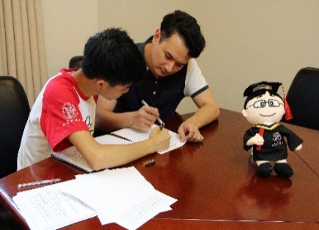
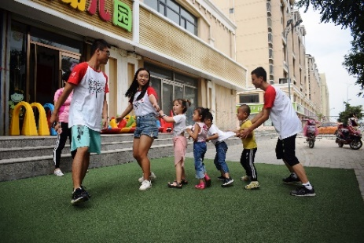
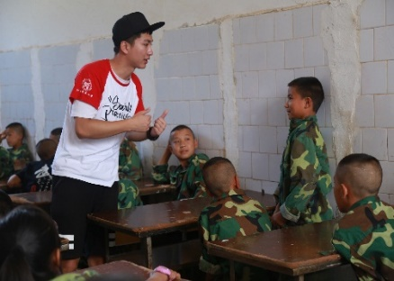
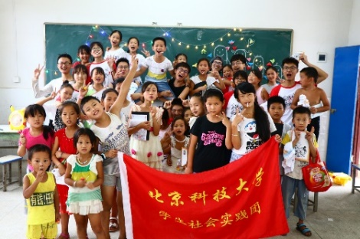
社会实践概念与理论
社会实践概念的理解
大学生是社会实践的主体。大学生是社会实践行为的实际运作者。既要充分激发大学生的主观能动性，也需要以大学为依托，在教师和家长的引导下开展。
社会性是社会实践的一个重要特点。社会实践是大学生的一种社会化实践。社会是“社会实践”的客体。社会实践是以社会科学方法论为指导的。
社会实践本质上是实践的。是一种实践的认识活动。有别于理论学习，是课堂教育的补充、完善和提高。

Slide 16
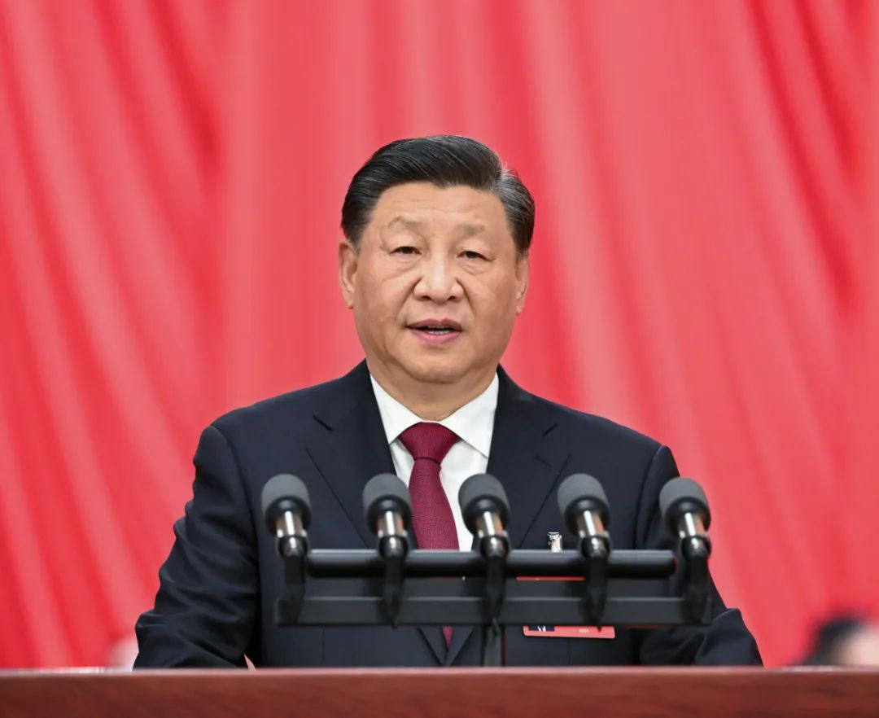
社会实践意义与价值
社会实践是青年成长成才的时代要求
2022年10月，习近平总书记在中国共产党第二十次全国代表大会发表重要讲话。
广大青年要坚定不移听党话、跟党走，怀抱梦想又脚踏实地，敢想敢为又善作善成，立志做有理想、敢担当、能吃苦、肯奋斗的新时代好青年，让青春在全面建设社会主义现代化国家的火热实践中绽放绚丽之花。

Slide 17
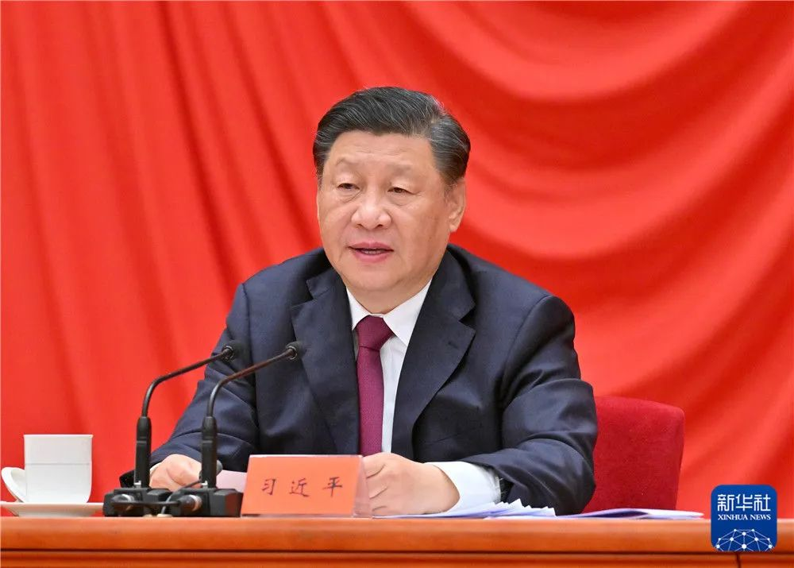
社会实践意义与价值
社会实践是青年成长成才的时代要求
2022年5月10日，习近平总书记在庆祝中国共产主义青年团成立100周年大会上发表重要讲话。
青春孕育无限希望，青年创造美好明天。
新时代的中国青年，生逢其时、重任在肩，施展才干的舞台无比广阔，实现梦想的前景无比光明。实现中国梦是一场历史接力赛，当代青年要在实现民族复兴的赛道上奋勇争先。

Slide 18
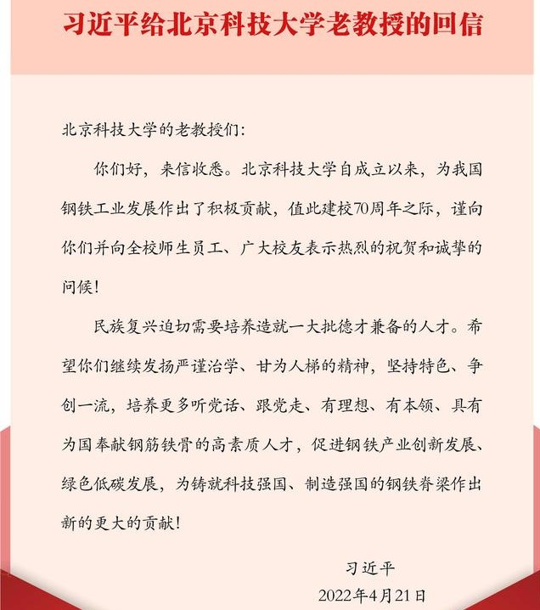
社会实践意义与价值
社会实践是青年成长成才的时代要求
2022年4月21日，习近平总书记给北京科技大学老教授回信。
民族复兴迫切需要培养造就一大批德才兼备的人才。希望你们继续发扬严谨治学、甘为人梯的精神，坚持特色、争创一流，培养更多听党话、跟党走、有理想、有本领、具有为国奉献钢筋铁骨的高素质人才，促进钢铁产业创新发展、绿色低碳发展，为铸就科技强国、制造强国的钢铁脊梁作出新的更大的贡献！
第一章 社会实践概述

Slide 19
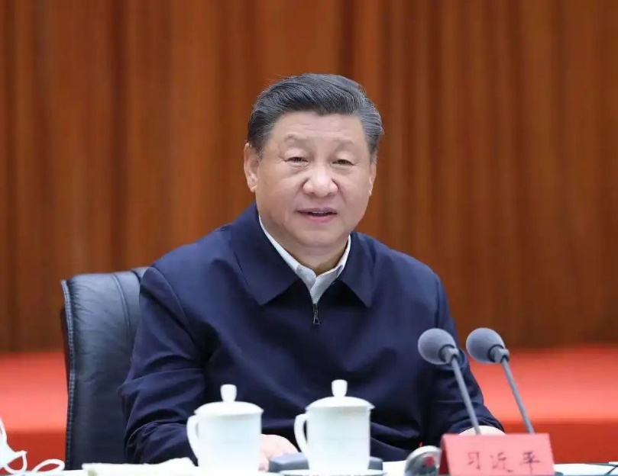
社会实践意义与价值
社会实践是青年成长成才的时代要求
2023年6月，习近平总书记考察内蒙古大学。
习近平总书记特别走进社会实践成果展厅，强调："新时代中国青年不能做温室里的花朵，要成为戈壁滩上的胡杨。社会实践就是最好的成长养分，要把论文写在祖国大地上，把科技成果应用到现代化事业中。"

Slide 20
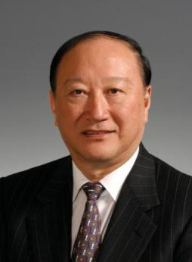
社会实践意义与价值
社会实践的指导方针：受教育、长才干、作贡献
注重实践是钢院教学的一个显著特点。
实践环节教育最根本的教益是教会了我如何做人、怎样治学。
——徐匡迪·《我的学术生涯》
第一讲 社会实践概述与选题

Slide 21
社会实践意义与价值
社会实践是促进学生就业的重要举措
社会实践经历成高校毕业生就业“敲门砖”
经历
暑假，张辉动员了班上的几名同学一起到湖北大冶的马叫村进行了为期14天的暑期社会实践活动，并最终完成了约10万字的暑期社会实践报告，实践团队还被评为大中专学生暑期社会实践优秀团队。
他说
在找工作的时候，很多用人单位都会翻看他们的这次暑期社会实践成果的小册子，并会问:“你个人在这个活动当中具体做了什么，起了何作用？”
第一章 社会实践概述

Slide 22
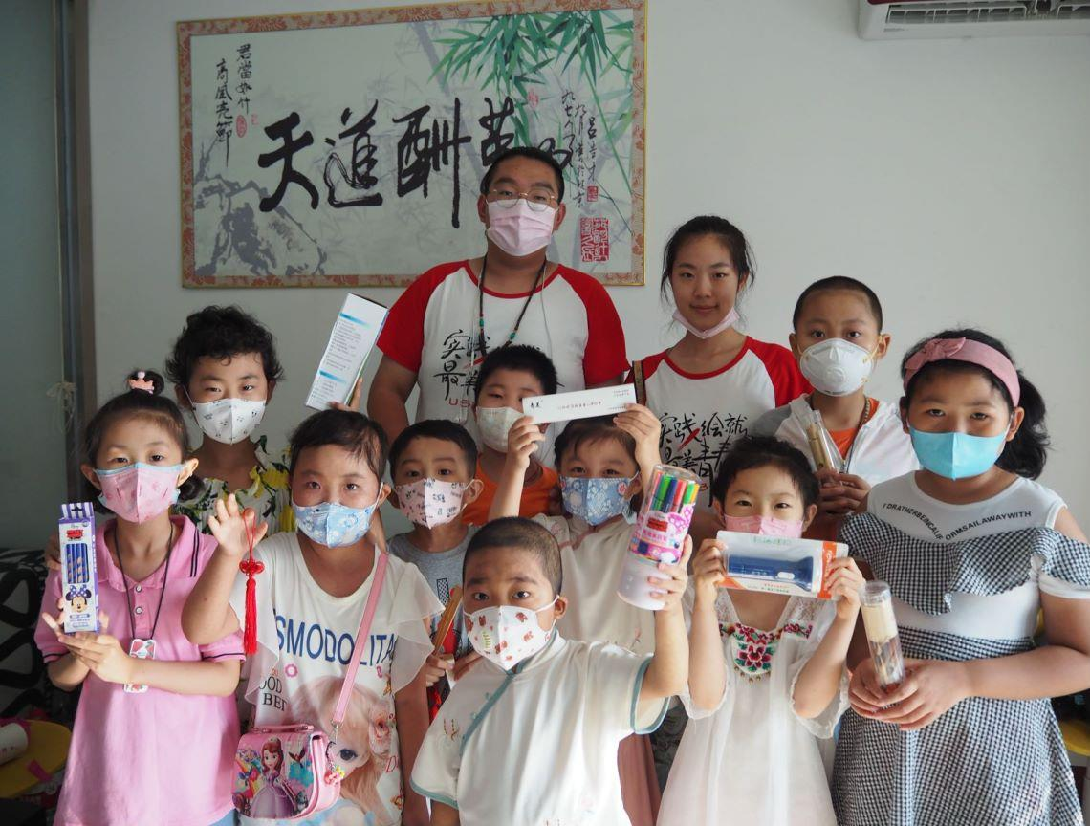
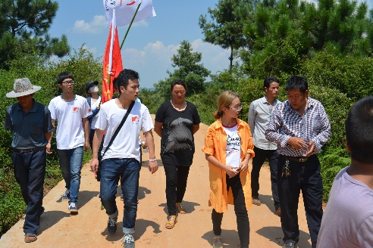
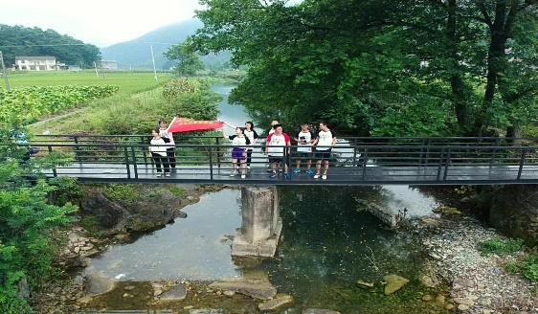
社会实践意义与价值
社会实践是学生服务社会的重要途径
社会实践架起了学校和社会之间的桥梁，实现了校外生活与高等教育之间的有效对接。大学生在社会实践中增进生产劳动的体验，推动同人民群众的结合与联系。
灰雀实践团关爱患病儿童
心路实践团为乡村筹款修路
乡桥实践团为乡村修建桥梁
第一章 社会实践概述

Slide 23
社会实践的分类
社会实践的形式根据参与人数的不同划分为个人实践和团队实践
 | 个人实践 | 团队实践
概念 | 在没有同伴的情况下，单独参与社会实践 | 围绕共同兴趣、主题组建起临时团队开展实践
组织 | 灵活自由，实施过程较为简单 | 精心准备，凝聚团队成员做好同一件事情，付出更多精力
成果 | 规模、影响力较小，不易出成果 | 规模、影响力较大，成果丰硕
能力锻炼 | 自理能力、独立意识、文字撰写 | 团队合作、组织管理、分工协调、 安全责任、文字撰写、沟通交流
学校要求 | 前期向课程组报备实践内容； 后期提交报告、登记表、微记录 | 前期向课程组提交项目申报书； 中期提交中期小结； 后期提交团队报告、登记表、微记录、答辩材料等
团队实践是大学生社会实践的主要形式，学校重点支持。
Notes:
改

Slide 24
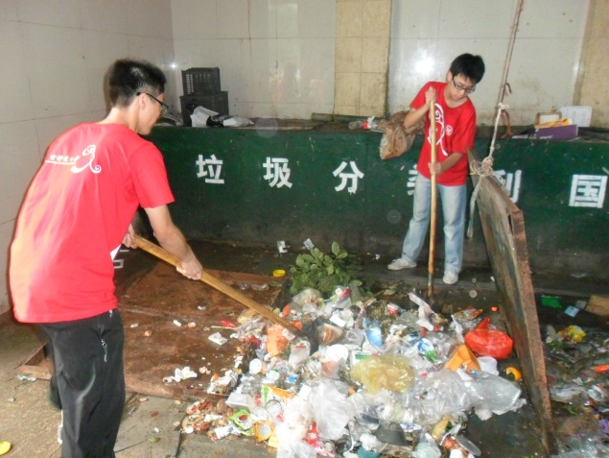
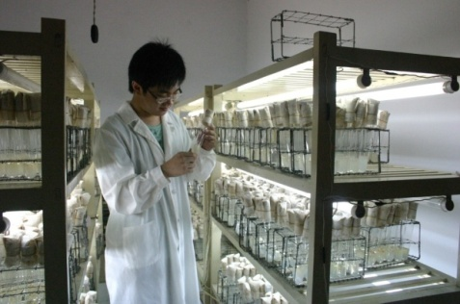
社会实践的分类
社会实践在内容上可以划分为三类：
调查研究、公益服务和职业发展
社会服务与生产劳动
科教文体法律卫生“四进社区”
科技文化卫生“三下乡”
挂职锻炼与预就业实习
科技发明与研究
学习参观
职业 发展
调查 研究
公益 服务
科技文化卫生
三下乡
社会调查

Slide 25
社会实践的分类
按照社会实践主题可以分为以下7类，具体活动开展时可有所交叉
01
02
03
经济发展
科技创新
文化教育
04
05
06
07
乡村振兴
社会治理
美丽
中国建设
卫国戍边

Slide 26
课堂思考与作业
1. 结合你的专业（或专长），说一说你想象中的社会实践。
2. 社会实践的指导方针是什么？
3.《社会实践》课程考核方式的组成是什么？
4. 自学文件《关于开展2025年北京科技大学学生暑期社会实践工作的通知》
第一讲 社会实践概述与选题
第一章 社会实践概述

Slide 27
第二章
社会实践选题

Slide 28
第二章 社会实践选题
课程概述：
本章主要内容为社会实践选题的简要介绍，包括社会实践的选题步骤及来源，社会实践选题评价原则及注意事项两个部分。
教学目的和要求：
要求学习掌握社会实践的基本形式和内容，了解社会实践选题的来源和方向，掌握社会实践选题的方法及评价标准，理解选题在社会实践活动中的重要性，掌握社会实践选题策划的步骤和方法，具备独立设计和写作实践项目申报方案的能力。

Slide 29
社会实践选题的意义
做好实践选题的意义
选题方向决定实践目标
社会实践最终达到什么目的、实现什么任务、形成何种成果，都与选题密切相关。可以说，实践选题方向对活动开展具有整体统筹的作用。
选题内容制约实践过程
选题对活动的实施开展具有引领和指导的作用。在选题内容确定后，社会实践的活动类型、与之相匹配的实践方法也就应该确定下来。
选题设计关系实践成败
一个科学的选题，固然不能保证社会实践活动一定成功，但却是取得成功的必要条件。

Slide 30
社会实践的选题步骤
选题并非没有规律可循，一般来说，要经过以下步骤
筹划实践
思路与雏形
确定实践
形式与内容
拟定主题
并修改完善
完成项目
策划和申报
第二章 社会实践的选题

Slide 31
社会实践的选题来源
所谓选题，就是选择确定社会实践的内容。
根据以下主要来源设计构思社会实践选题
1.现实社会生活
2.个人经历与兴趣
3.相关文献与课堂学习
4.已有实践项目
报名参加2025年“揭榜挂帅”相关选题
今年，暑期社会实践延续“揭榜挂帅”工作机制，面向全校各单位广泛征集选题，由校团委联合学校各单位按需求“出题”，学生团队“揭榜”，与出题单位共同做好相关团队选拔工作，遴选一批思想性、前沿性、应用性较强的选题，着力打造在全国具有广泛影响力的社会实践品牌。

Slide 32
社会实践的选题来源
选题由全校各单位出题。将聚焦国家重点领域，立足服务首都发展，结合学校构建新时代“钢筋铁骨”特色育人模式，将党建思政工作、科研需求痛点与学生实践有效结合。实践团队根据发榜单位要求，制定项目实施方案等内容，并完成出题单位相关要求。各单位对于入选的实践团队会给予适度资源支持。实践团队指导教师由出题单位和实践团队沟通确定。后续相关成果由社会实践课程组、出题单位、实践团队共享
报名参加2025年“揭榜挂帅”相关选题的暑期社会实践的学生及团队仍按照《关于开展2025年北京科技大学学生暑期社会实践工作的通知》要求完成暑期社会实践。

Slide 33
社会实践的选题来源
紧密结合学校设计的社会实践主题
创新引入“揭榜挂帅”工作机制
实践绘就最美青春
——钢筋铁骨筑脊梁 青春奋进强国梦
1、红色寻访赓续青年足迹
2、乡村振兴彰显青年担当
3、文化传承贡献青年力量
4、科技创新发挥青年才智
5、社会服务践行青年使命

Slide 34
社会实践的选题来源
1. 红色寻访赓续青年足迹
寻访伟大建党精神，深入开展中国共产党人的精神谱系实践研究，结合中国人民抗日战争暨世界反法西斯战争胜利80周年重要时间节点，利用好爱国主义教育基地和各类文化场馆等资源，以对话老战士、红色教育基地调研学习、英雄故事挖掘、抗战精神宣传普及等形式，探源和弘扬伟大抗战精神。同时走进钢铁工业基地、钢铁行业主题博物馆、钢铁企业等，开展重走红色钢铁足迹、追溯红色钢铁记忆、访谈红色钢铁人物、挖掘红色钢铁故事、体悟红色“钢铁精神”等活动，在寻访实践中深切领会钢铁行业作为国民经济重要基础产业的时代意义。

Slide 35
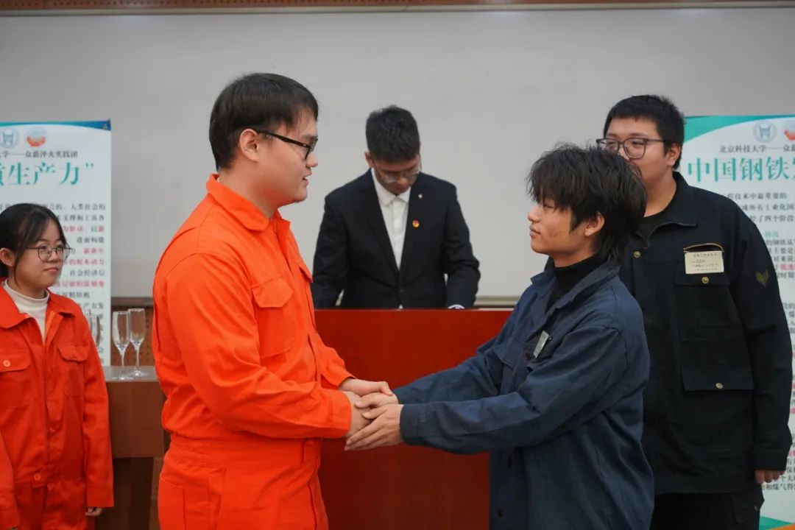
社会实践的选题来源
1. 红色寻访赓续青年足迹
北京科技大学红色筑梦钢铁精神实践团
北京科技大学红色筑梦钢铁精神实践团深入钢厂一线，切身感受钢铁工业发展，感悟新时代的钢筋铁骨精神。实践团共撰写13篇社会实践报告、5篇论文、100余篇访谈录，累计文字稿超100万字。实践团以微信公众号为主，辅以微博、小红书等，全平台累计播放量超300万次。实践团共设计出6款IP形象，并衍生出多款文创产品；制作了20余份问卷，获得了数千份问卷反馈；设计并制作了1款小程序；产出了1首原创歌曲。活动事迹获全国各大媒体报道20余篇及地方媒体报道100余篇。成果入选2024年暑期社会实践金奖团队。

Slide 36
社会实践的选题来源
2. 乡村振兴彰显青年担当
鼓励学生以大学生“科技、文化、卫生”三下乡为载体，发挥大学生知识、技术和科技优势，助力提升乡村产业发展水平、乡村建设水平以及乡村治理水平，推进乡村全面振兴不断取得新成效，向实现中国式现代化扎实迈进。倡导学生广泛参与“返家乡”实践和“青年实干家计划”，发挥家乡“生源地”的重要作用，结合专业特长完成以政务实践、企业见习、公益实践、兼职锻炼为主要方式的实践活动，运用专业知识助力家乡建设。

Slide 37
社会实践的选题来源
三下乡
返家乡
三下乡——是指科技、文化、卫生“三下乡”。文化下乡包括：图书、报刊下乡，送戏下乡，电影、电视下乡，开展群众性文化活动；科技下乡包括：科技人员下乡，科技信息下乡，开展科普活动；卫生下乡包括：医务人员下乡，扶持乡村卫生组织，培训农村卫生人员，参与和推动当地合医疗事业发展。
一般由当地县（市、区）团委面向本地党政机关、企事业单位、乡镇社区等征集返乡大学生实践岗位，遵循“因需设岗、按岗招人、双向选择、属地管理、就近就便”的工作原则，充分发挥生源地优势，搭建在外学子与家乡常态化联系的实践桥梁。

Slide 38
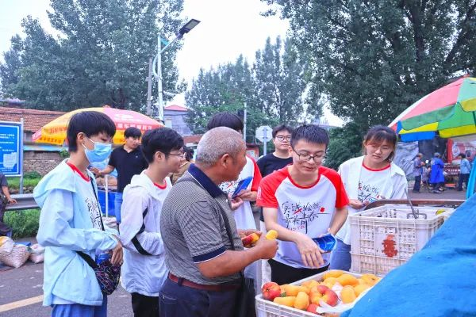
社会实践的选题来源
北京科技大学鹿贝柯乡村振兴实践团紧扣“乡村振兴”主题，从电商销售、社会调研、科技下乡三维度切入。紧扣时代脉搏、致力于公益志愿，立足实际贡献北科青年之力。9只小队前往甘肃、广西、新疆、陕西等地，深入基层一线，积极拓展调研访谈新领域、搭建电商助农新桥梁，开创爱心支教新篇章。实践团打造品牌效应，依托高校“乡村振兴助力秦安”联合矩阵，为秦安创收56000余元，收到当地表扬信共计30余封，在中国日报、中国网、中华网等各级媒体报道100余次，形成了多层次、全方位的宣传矩阵，深刻体现了社会各界对实践团队工作的密切关注与高度评价。
2. 乡村振兴彰显青年担当
鹿贝柯乡村振兴实践团

Slide 39
社会实践的选题来源
3. 文化传承贡献青年力量
以中华优秀传统文化、民族文化为重点，组织学生开展形式多样的文化传承实践活动。鼓励学生深入基层社区、乡村学校、文化场馆等地，通过田野调查、口述历史、民俗研究等方式，挖掘和整理地方文化遗产资源，参与非物质文化遗产保护与传承，助力传统文化的创新性发展。鼓励大学生走进基层社区、农村等，精心设计开展有内涵、接地气、聚人气的宣传教育活动，引导学生讲好中国故事，传播中国声音，提升中华文化的国际影响力，增强文化自信，鼓励以新媒体手段和现代艺术形式创作文化传承作品，展现中华文化魅力，推动文化传承与现代生活的融合，为建设社会主义文化强国注入青春活力。

Slide 40
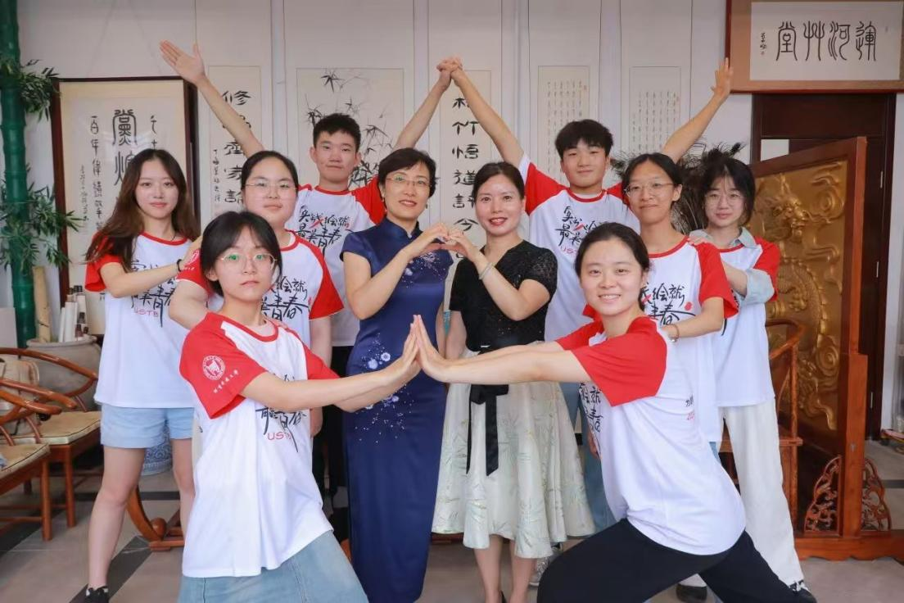
社会实践的选题来源
3. 文化传承贡献青年力量
北京科技大学华韵铸鼎实践团以“文化+”为核心，从传承发展、国际传播、产业落地、推广普及、数字赋能五个维度探索结合点，多措并举讲好中国故事。实践团组建9支小队，前往全国9个省份开展文化调研、电商直播、特色文化支教、数字化建设等实践活动，累计调研访谈时长超150小时、直播带货油纸伞等特色文化产品2w余元、开展文化宣讲课程120余节、搭建了3座数字文化馆并移交当地使用，签订6个实践基地。团队成功申报4项国家级专项，事迹获得新华网首发、中国大学生在线、中国日报、中国乡村振兴网等媒体报道80余次。
北京科技大学华韵铸鼎实践团

Slide 41
社会实践的选题来源
4. 科技创新发挥青年才智
前往企业、工厂、社区、农村、乡镇、偏远地区和革命老区等特定场所，结合专业所长，依托调查研究了解行业发展的“卡脖子”问题，与原创科技、实验室科研成果等特定技术或方案深入对接，解决经济社会各领域各行业中的特定问题，以新工科、新医科、新农科、新文科助力制造业、农业、卫生、能源、环保、战略性新兴产业等产业转型升级。鼓励学生既瞄准国家重大战略需求与科技前沿问题,又从保障和改善民生、为人民创造美好生活的需要出发，充分利用自身所学所长，助力人工智能技术与农业发展、工业制造、医疗健康、教育教学、交通运输、环境保护、政务管理、文化旅游等各行业各领域深度融合，推动“人工智能+”向纵深发展。

Slide 42
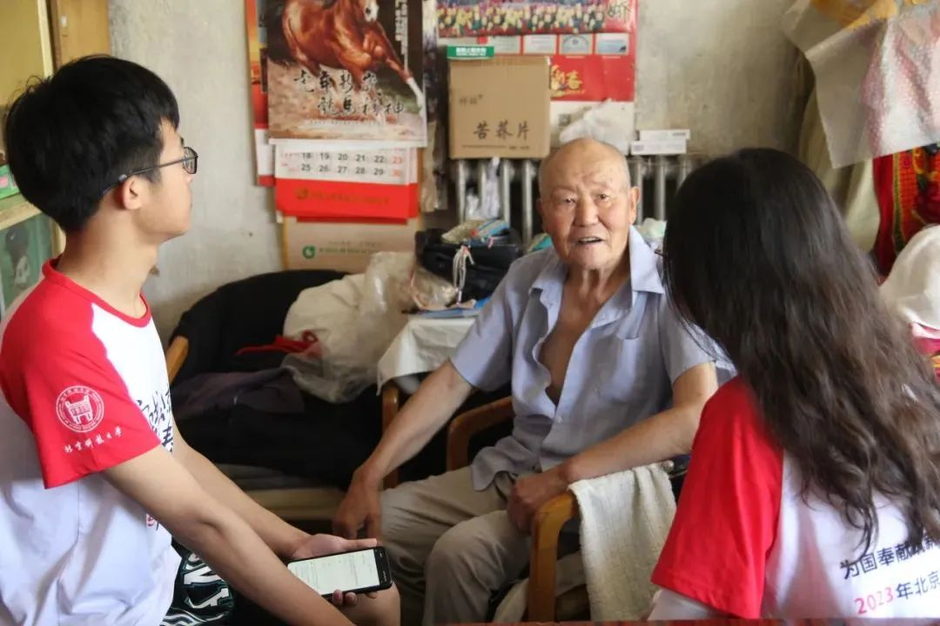
社会实践的选题来源
4. 科技创新发挥青年才智
澧泉科技社会调查实践团秉承“绿水青山就是金山银山”理念和“求实鼎新”的校训精神，用实际行动观察万象、倾听基层、走进社会，和时代同频共振，为生态文明建设贡献青春力量。在2024年暑期社会实践中，澧泉科技实践团立足水土污染治理与保护，前往六个不同省市开展实地调研实践。累计面向大众开展宣讲会7场，实地调研50余处，投稿5份专题论文，申请3项发明专利，将所学专业应用于实际，为百姓解决实际问题。针对不同地域形成“山水湖田”30篇主题调研报告，帮助实践地拟定水资源及生态环境规划建议方案、进行节水节能建设，给出相应环境改善措施建议，最终形成当地政府建议信6封。实践队员入选北京市教工委“时代新人强国行”宣讲团，成果获中华网、千龙网、新华网等多家媒体报道，累计浏览量300W+。
北京科技大学澧泉科技社会调查实践团

Slide 43
社会实践的选题来源
5. 社会服务践行青年使命
组织青年学子深入基层社区，参与社会调研项目，围绕社会热点问题和民生关切，深入了解社情民意，形成有建设性的调研报告和政策建议。鼓励学生投身各项志愿服务、实习工作，通过社会调查、基层研究、公益劳动与志愿服务等多种方式，推动社区治理现代化，培养学生的社会责任感和家国情怀，为社会和谐稳定发展贡献青春智慧和力量。

Slide 44
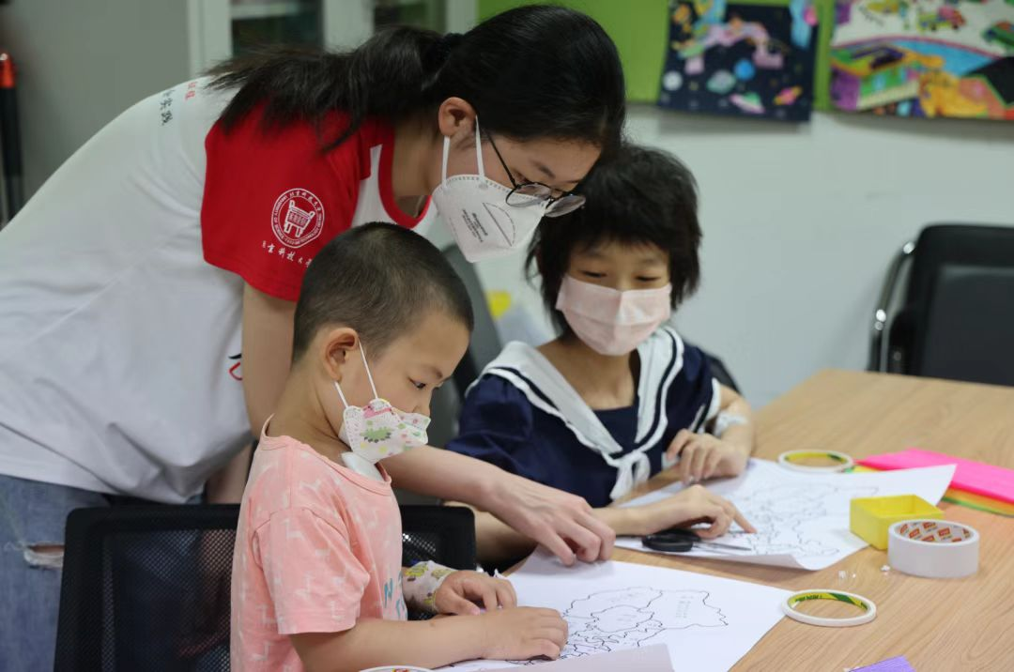
社会实践的选题来源
5. 社会服务践行青年使命
2024年北京科技大学灰雀医疗移民社会调研实践团以“探新者”姿态，深入聚焦并重新探索新时代下医疗移民群体的现实需求与复杂困境，坚持“守关怀＋再调研＋新服务”三环相扣，创新提出“四体两翼，多维并进”帮扶模式，通过调研，采访，走访癌症相关的基金会，公益组织，志愿群体等调研方式，采取双轨并行的实践形式深入医疗移民生活，挖掘其生活需求痛点。与近30家机构合作，与40余位人员进行70次访谈，形成文字材料28万字，实践事迹获今日头条、北京快讯网、央视频等20余家媒体平台报道。
北京科技大学灰雀医疗移民社会调研实践团

Slide 45
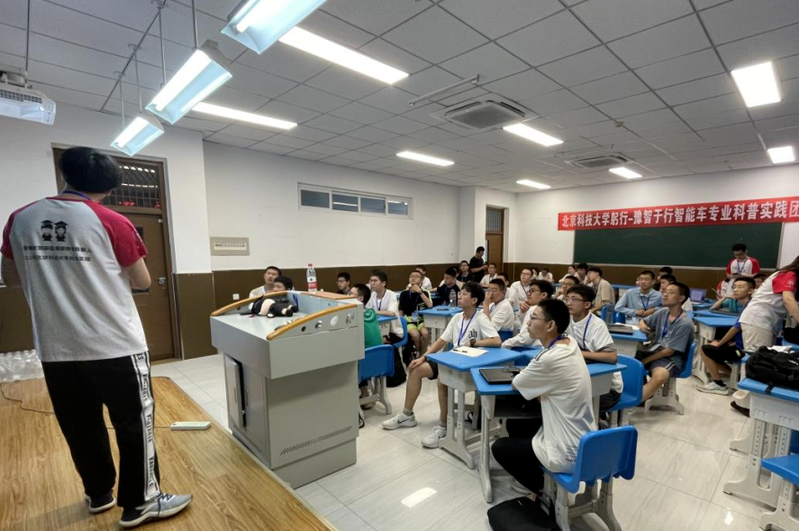
社会实践的选题来源
5. 社会服务践行青年使命
北京科技大学躬行专业科普实践团，构建"理论认知-场景互动-实践创新"三维科普体系，覆盖京津冀、长三角、成渝等教育重点区域，共前往11省、16市开展暑期专业科普体验营活动，累计为29个中小学的万余名学生带去了23个大学专业科普。通过“教学+参观+体验”三维融合，以专业科普和实践教学为核心的科普模式，带领青少年学生初识科学魅力，为中小学生科技创新教育贡献新的活力。共设计课程PPT近400个，授课千余学时。获省部级及以上平台报道20余次。助力大中衔接，用专业所学讲好大学故事。
北京科技大学躬行专业科普实践团

Slide 46
社会实践选题评价原则
实践选题的评价原则
在筹划好社会实践的主题雏形，确定了组织形式和内容类型之后，必须依据一定的标准对选题进行评价。一般来说，衡量实践选题优劣的原则包括：重要性、可行性和创新性。
重要性
可行性
创新性
现实意义
应用价值
培养锻炼
主观限制
客观限制
合适性
人无我有
人有我新

Slide 47
社会实践选题评价原则
重要性
现实意义
应用价值
培养锻炼
研究问题对现实社会生活所提出的各种具体问题能够提供科学回答或合理的解决。
例：井溯天码明心科技实践团研发的智能助盲眼镜，通过科技助盲，点亮视障人士生活之光。
对某种理论的形成或检验、对社会规律的认识、对社会现象的解释等能做出贡献。
例：2020年孟子居团队基于PSM-DID模型在精准扶贫绩效评估方面的实践。
满足社会实践的指导方针“受教育、长才干、作贡献”。
例：2024年甘露支教实践共帮助乡村儿童819人，教学时长达6540学时，聚焦特殊儿童、留守儿童等不同方向开展调研。

Slide 48
社会实践选题评价原则
可行性
主观限制
客观限制
合适性
自身条件限制：综合素养、经验、操作技术等。生理因素限制：语言、性别、体力等。
例：材料专业学生参与“阿拉伯语话题结构研究”因自身专业、经验极度不相关
外在环境或条件的限制：时间不足、经费有限、所涉及部门不给予支持、安全保障不能落实。
例：“青少年初次犯罪行为研究”因要进入看守所等地受客观条件限制
合适：是否符合个人兴趣、对该领域的熟悉程度，现有资源、条件的可利用情况等。
例：暑期社会实践团进行“核电站安全性能验证调查研究”不可行

Slide 49
社会实践选题评价原则
创新性
人无我有
人有我新
全新的、前人从没有做过的
结合专业背景与自身特长，充分发挥自身学科具备的独特优势
北京科技大学缘自语安秦安帮扶实践团以外语人文的专业优势为特色，以美育教学的素质培养为着力点录制课程20节，向98名同学直播授课128小时，编写教辅资料，建立图书角。实践团实地考察，从支教、电商、非遗文化宣传保护等方面，对甘肃省秦安县进行帮扶，获评2022年“青年服务国家”首都大中专学生暑期社会实践优秀团队

Slide 50
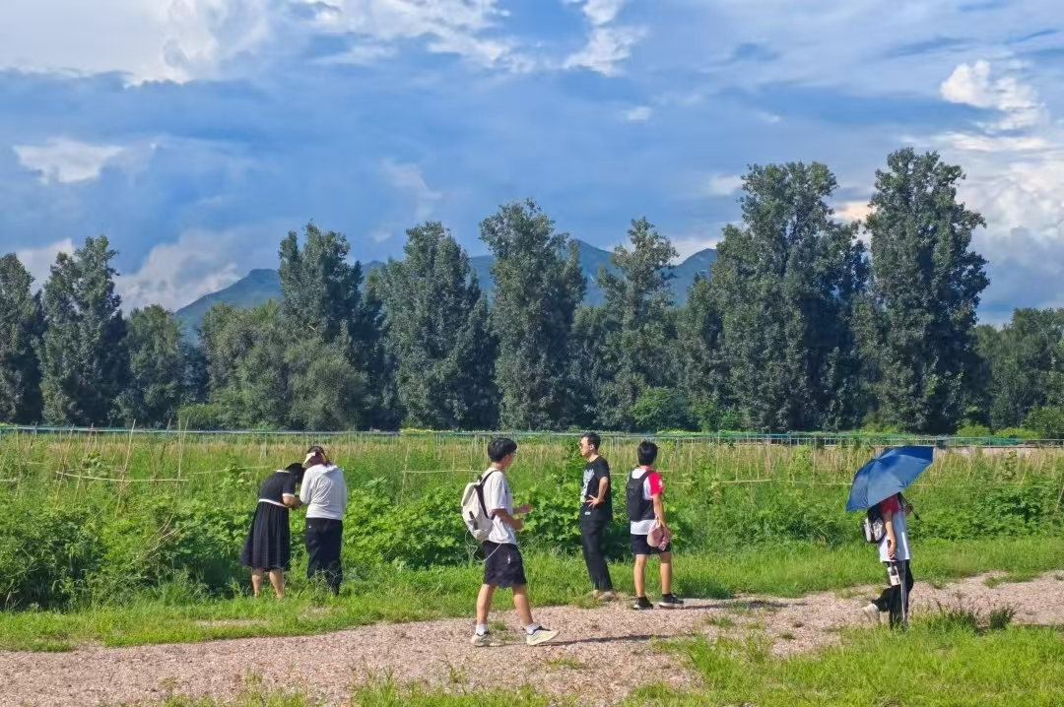
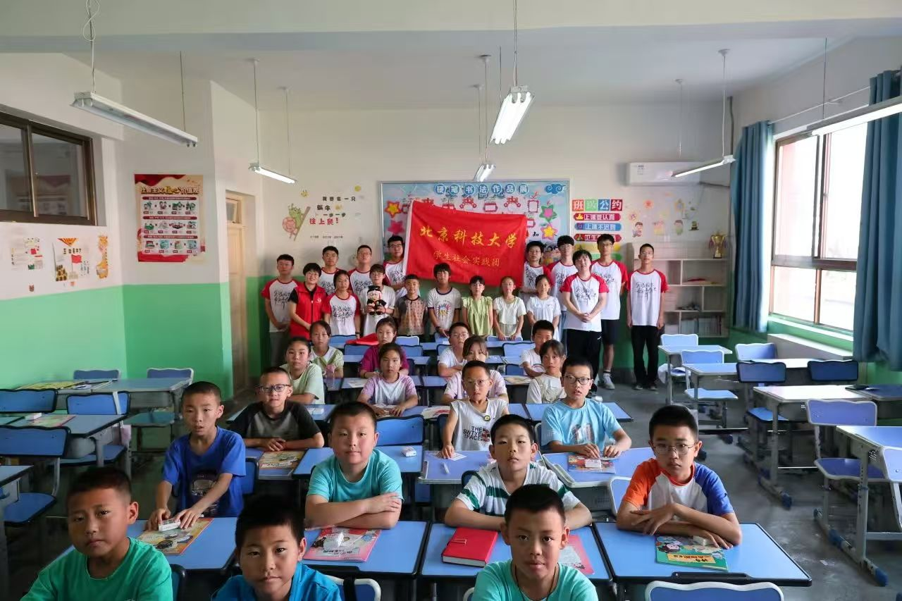
社会实践选题评价原则
北京科技大学科工视界文脉传承乡村振兴实践团致力于在北京市延寿镇开展“科技赋能，文旅融合”的实践活动，助力乡村振兴。实践团在智能采摘、智能消防、文创产品与乡村教育方面探索发展路径。协作产出机器人2个，申请发明专利2个，制作小程序2个、生态导航网站1个，举办大型研学活动2场，为50余个学生家庭开展乡村教育，原创乡村文创10余件。获中国周刊网、中华网等6家媒体报道，全平台浏览量达35W+，获评2024年“青年服务国家”首都大学生暑期社会实践优秀团队。

Slide 51
实践选题的注意事项
实践选题的注意事项
实践选题的评价原则
社会实践的方向
1.面向社会，深入基层
2.提升能力，促进成长
3.服务人民，作出贡献
社会实践的方式
社会实践的方式很多样
不要先入为主地认为社会实践就是调查研究
社会实践选题应注意的问题
1. 选择合适的方式方法，社会实践≠社会调查≠问卷调查。
2. 选题避免“假、大、虚”，如“北京市综合发展调研” 。
3. 选题要与相应的方法匹配，第13周开设社会实践方法课程。

Slide 52
实践选题的注意事项
不同的选题内容对应着不同的实践方法与活动，学生需要根据选题开展契合的具体实践活动，以下是不同选题可开展的活动举例
深入基层
科研创新
服务社会
开展支教
捐赠物资
直播宣传
科普宣讲
开发程序
搭建网站
走访调研
深度采访
志愿服务

Slide 53
实践选题的注意事项
实践方向选择具体示例
深入基层型
北京科技大学“黔守”实践调研团以“传承青年谱系精神寻访行动”为主题，走访全国11省的30个社区与村庄，研究基层治理中的民众诉办关系，并助力构建习近平总书记回信精神的理论框架方向，累计发放有效问卷3000份，撰写280篇访谈录与4篇学术论文，形成39万字报告并被海淀区民政局采纳；累计志愿400小时，捐献衣物174斤；收到社会各界感谢信22封，新闻稿在北京日报等20余个知名媒体平台发表。团队通过搭建网站及小程序，制作表情包、文创、漫画、微电影进行自主宣传；慰问老党员，进行直播助农，扬红色精神；参与社区服务、翡翠丝带行动、北京大兴益行云支教等十余项志愿活动。

Slide 54
实践选题的注意事项
实践方向选择具体示例
科研创新型
全地形消防机器人由北京科技大学科工智汇途通乡村振兴实践团设计制作，采用先进的轮履复合式底盘设计，具备卓越的地形适应性和机动性。机器人集成了基于YOLOV5的火焰识别系统，能够实现快速的火灾监测，能够有力解决存在的消防和物流问题。

Slide 55
实践选题的注意事项
实践方向选择具体示例
服务社会型
2024年，北京科技大学"微梦想心行动"实践团在北京、山东、湖南、江苏四省市深入实践，专注探索各地乡村振兴战略规划，并高度重视未成年人犯罪及网络环境整治问题。累计支教超60小时，访谈人数突破2000人，精心编纂出3万字的访谈纪实。团队还发布了60余篇报道及两部原创漫画作品，实践成果获中国焦点网、网易新闻等多家权威媒体的广泛转发与关注。

Slide 56
课堂思考与作业
社会实践选题一般要经历哪些步骤？
社会实践在内容上可以分为哪几大类？
第二章 社会实践的选题

Slide 57
本课小结
社会实践概念与理论
青年成长成才
社会实践概述
社会实践意义与价值
促进学生就业
学生服务社会
社会实践概述与选题
社会实践历史沿革
形式分类
内容分类
社会实践选题的意义
主题分类
社会实践选题
社会实践选题步骤及来源
社会实践选题评价原则及注意事项

Slide 58
重点参考书目
社会实践参考用书及资料
《习近平与大学生朋友们》，中国青年出版社2020年版
王鹂：《大学生社会实践选题指导》，冶金工业出版社2022年版
刘晓东：《大学生社会实践理论与实务》，高等教育出版社2014年版
北京科技大学“社会实践”课程组:《实践绘就最美青春——党的十八大以来北科大青年服务国家实践风采录》,电子工业出版社2017年版.
团中央学校部、全国学联秘书处:《青春实践路——“三下乡”社会实践活动指南》,电子工业出版社2017年版.

Slide 59
参考资料列表
社会实践相关参考用书及资料
1.陈曦：《大学生社会实践教程》，机械工程出版社2006年版.
2.胡树祥、吴满意:《大学生社会实践教育理论与方法》,人民出版社.
3.陈曦:《大学生志愿服务》,冶金工业出版社2009年版.
4.张钟汝、顾青:《助老服务志愿者手册》,中国社会出版社2008年版.
5.范伟达、范冰:《社会调查研究方法》,复旦大学出版社2010年版.
6.张建：《应用写作》，高等教育出版社2008年版.
7.盛希贵：《新闻摄影实务》，北京大学出版社2010年版.

Slide 60
参考资料列表
社会实践建议阅读文献及图书
1.习近平：《习近平总书记系列重要讲话读本（2016年版）》,学习出版社、人民出版社2016年版.
2.习近平：《习近平扶贫论述摘编》，中央文献出版社2018年版.
3.水延凯：《社会调查教程》（第六版），中国人民大学出版社2014年版.
4.风笑天：《社会研究方法》，中国人民大学出版社2018年版.
5.《学生伤害事故处理办法》（教育部令第12号令）.
6.《文后参考文献著录规则》（中华人民共和国国家标准GB/T 7714-2005）.
7.教育部社会科学委员会学风建设委员会：《高校人文社会科学学术规范指南》，高等教育出版社2009年版.

Slide 61
参考资料列表
○北京科技大学社会实践课程网http://ishijian.ustb.edu.cn/
○ 图书馆资源
北京科技大学图书馆 http://lib.ustb.edu.cn/
○ 文献数据库资源
中国知网 http://www.cnki.net/
○ 公益志愿信息资源
中国青年志愿者网 http://www.zgzyz.org.cn/
中国扶贫基金会 http://www.cfpa.org.cn/
○ 主要时事新闻网站
新华网 http://www.xinhuanet.com/
人民网 http://www.people.com.cn/
○ 就业实习信息资源
中国国家人才网 http://www.newjobs.com.cn/
智联招聘 http://www.zhaopin.com/
○ 摄影摄像资源
人民图片网 http://vip.people.com.cn/
社会实践相关网络资源

Slide 62
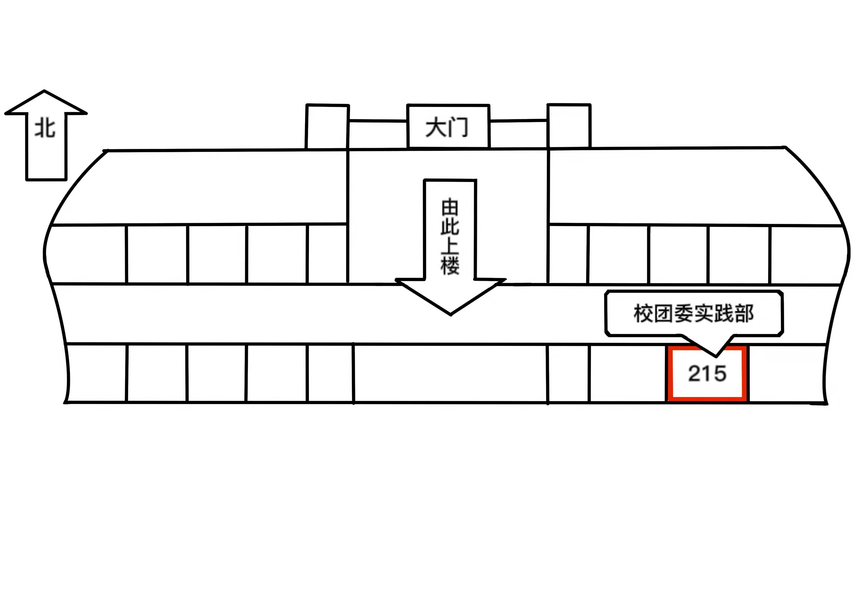
校团委实践部联系方式
办公地点：学生活动中心7#215 62334634
上班时间：周一 ~ 周五
上午8:00~11:30 下午14:00~17:00
电子信箱：ustbsjb@126.com
大学生社会实践课程网：http://ishijian.ustb.edu.cn
北京科技大学社会实践管理信息系统：https://e.ustb.edu.cn/v2/matter/start?id=1105
官方新浪微博：北科大青年
微信平台：北科大青年、北科大实践志愿小博士

